Slide 1
„Energiagazdálkodási Tudományos Egyesület jubileumi konferencia”
Székesfehérvár, 2019. június 5.
Településenergetika Kaposváron
Zanatyné Uitz Zsuzsanna
távfűtési műszaki vezető
Kaposvári Vagyonkezelő Zrt.

Slide 2
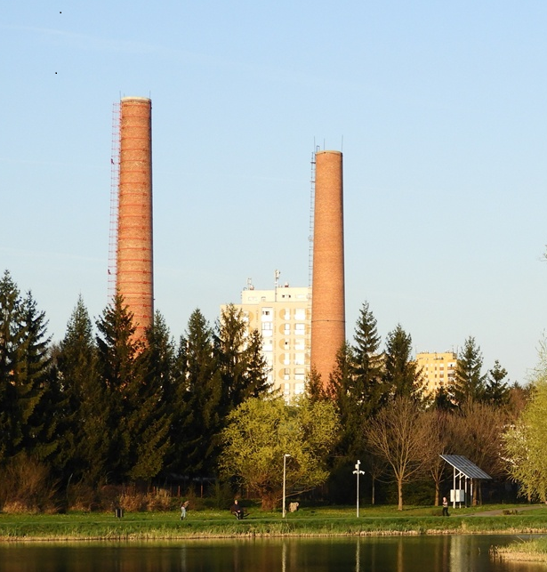
A kaposvári távfűtés számokban
Nettó beépített teljesítmény: 51,7 MW_{t} 1,35 MW_{e}
Kapcsolt termelésből vásárolt: 5 MW_{t}
Fogyasztói csúcshőigény: 46 MW_{t}
Fűtött lakásszám: 6877 db a város lakosságának 30%-a
Fűtött egyéb: 289 db
Tüzelőanyag: földgáz
Hőközpontok száma: 368 db
Termelt hőmennyiség: 201 TJ
Termelt villamos energia: 5705 MWh
Vásárolt hőmennyiség: 108 TJ
A távvezeték nyv.hossza: 28,8 km
Távfűtés árbevétele 2,4 Mrd Ft

Slide 3
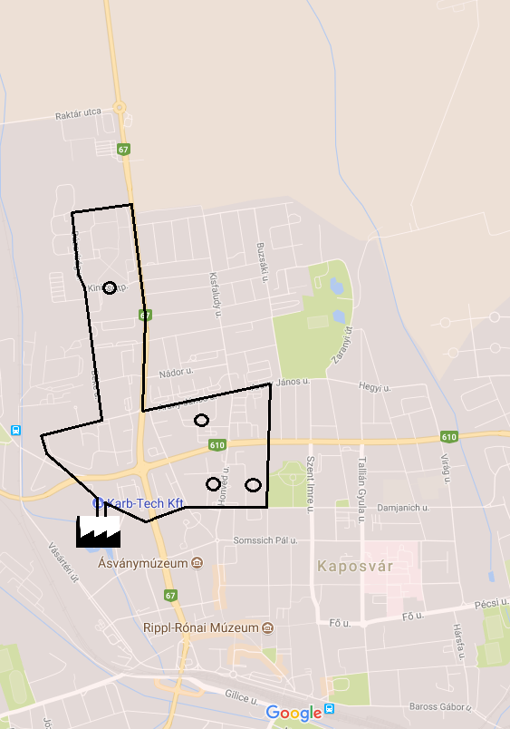
A távfűtés átalakulása „múltszázadban indult”
Energiahatékonysági munkák a szolgáltatónál
Szigetüzemű kazánházak összevonása egy fűtőműbe
Üvegszálhálózat a telemechanikai rendszerben
PLC vezérlés a fűtőműben és a hőközpontokban
Kapcsolt energiatermelés kialakítása gázmotorokkal
Korszerűsítések a fogyasztóknál
Mérés-szabályzás épület/lépőcsőház
Fűtési rendszer felújítása költségmegosztók termosztatikus radiátorszelepek
Ajtó, ablak csere, épületek utólagos szigetelése
Hármas finanszírozás Önkormányzat-Lakosság-Távfűtési Üzem

Slide 4
Megtakarítások eredmények
Hőfelhasználás 50% csökkenés
Villamos energia felhasználás 53% csökkenés
átlaglakás fogyasztása 33 GJ/év-ről 16 GJ/év-re csökkent
Megtakarítás 48 eFt/lakás/év 327 MFt/év 8 250 tCO2/év

Slide 5
A jelen megoldásai a meglévő kapacitások kihasználására településenergetika

Slide 6
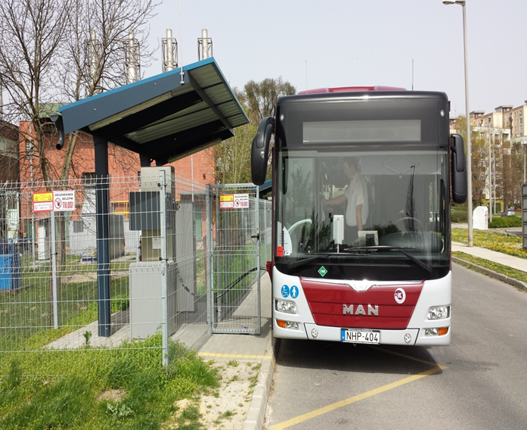
Kapacitásgazdálkodás kapcsolt energiatermelés - CNG töltőállomás
40 db CNG busz 2015
Töltőállomás igénye:
6 bar nyomású földgázcsatlakozás
2 x132 kW villamos teljesítmény
Töltőállomás megközelíthetősége
Eredmények:
750 m3/h teljesítménylekötés megtakarítás ~ 30 MFt/év
Olcsóbb villamosenergia megtakarítás ~ 5 MFt/év
A megtakarítások a teljes energiaköltségre ~ 25%
Elmaradt beruházási költségek
villamos, gázhálózatfejlesztés ~25-30 MFt
A kapcsolttermelés kihasználása
Olcsó üzemeltetés
Primerenergia megtakarítás
CO2 kibocsátás csökkenés

Slide 7
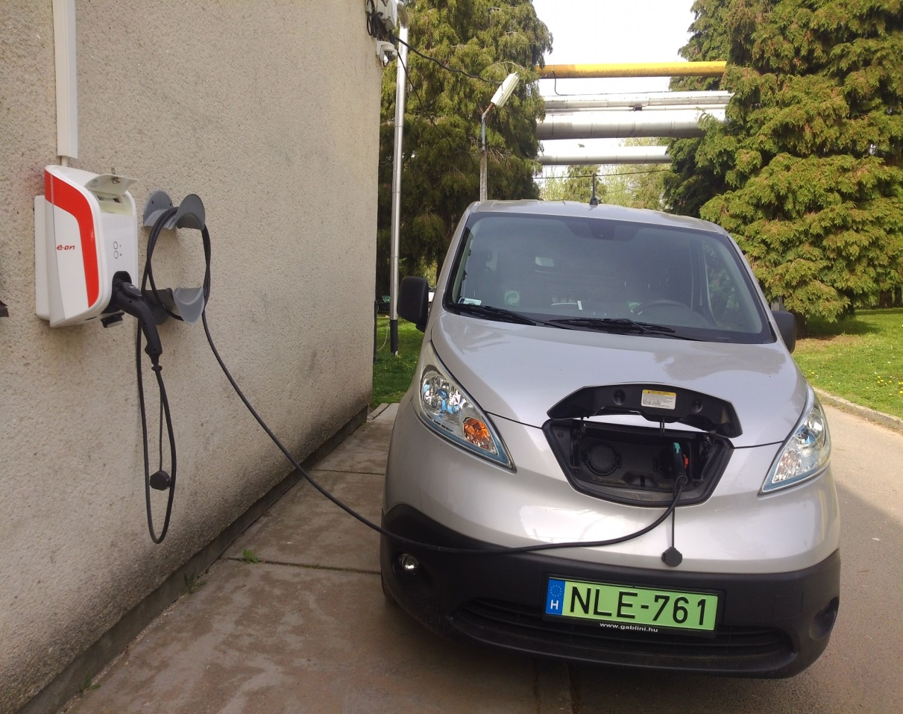
Elektromos töltőállomás kapcsolt termelés – elektromos autók
Elektromos autók üzembeállítása a távfűtési szolgáltatási területen
4 db Nissan E-NV200 furgon 2015, 2016, 2017
3 db fali gyors töltő
Eredmények
Üzemanyag ktsg. csökkenés 80%
Éjszakai töltés kapcsolt termelés
Karbantartási ktsg. csökkenés
Környezetvédelmi előnyök
Parkolás
Vezetési élvezet

Slide 8
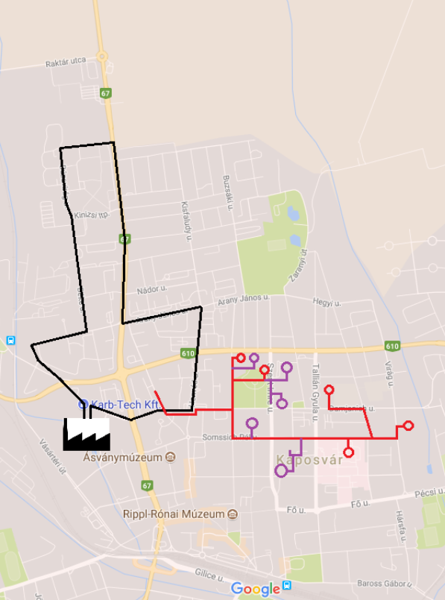
Piacbővítés 2013. fűtőműi kapacitáskihasználás
2013 KEOP 5.4.0./09
13 MW beépített teljesítmény 30%-os növekedés
5 új fogyasztó,
2014, 2015, 2016
3,02 MW beépített teljesítmény
5 új fogyasztó

Slide 9
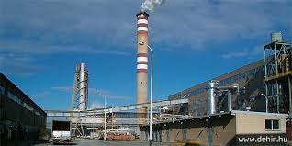
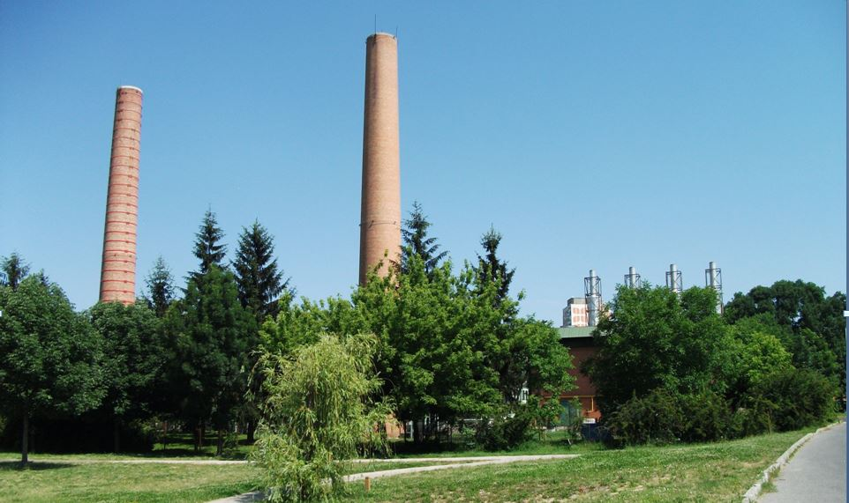

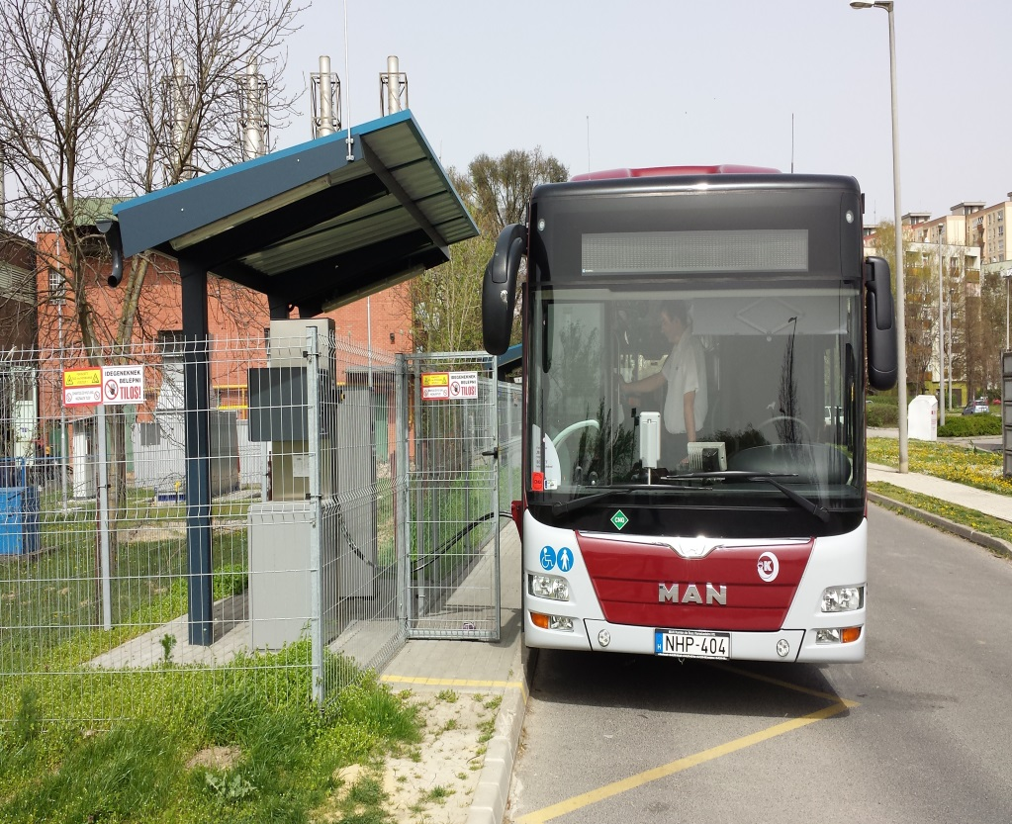
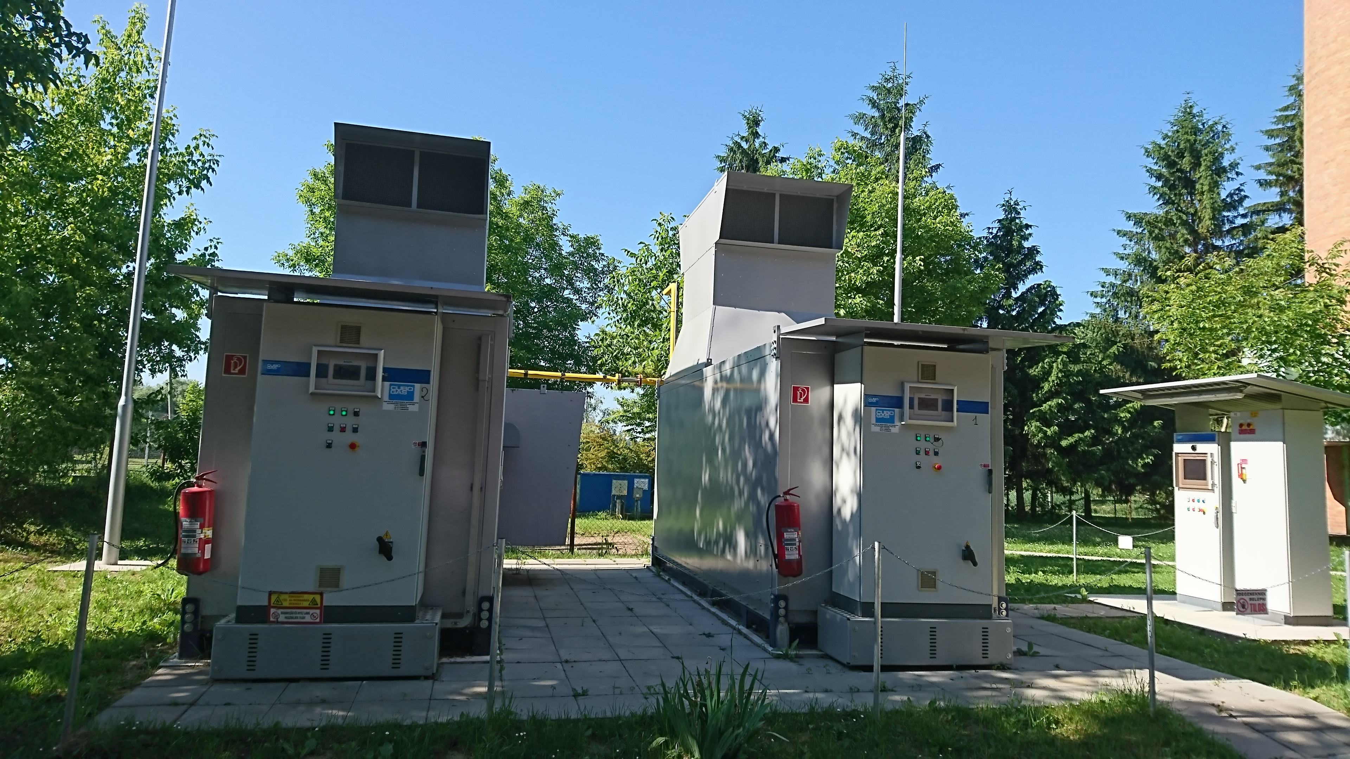
Meglévő közműhálózatok kihasználása
Biogáz útja
tisztítás
Földgázhálózat
átadó
Kapcsolt energiatermelés
Gőzkazán és turbina
Fűtőmű
Kapcsolt energiatermelés
fermentor
Hőtermelés
Melegvizes kazán
CNG busztöltőállomás
Kompresszorok

Slide 10
A jövő lehetőségei

Slide 11
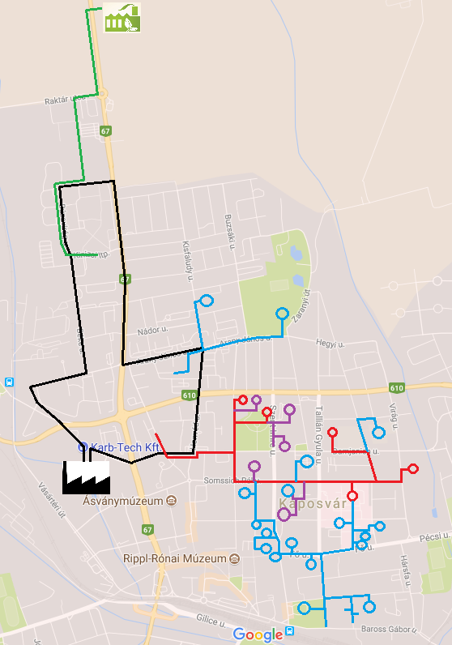
Fejlesztések 2018-2019
KEHOP 5.3.1 távfűtés bővítés, rekonstrukció
18 új fogyasztó bekapcsolása a távfűtésbe
8,7 MW (20% bővülés),
2,5 km új távvezeték,
rekonstrukció
A projekt költsége 2,18 Mrd Ft
KEHOP 5.3.2 új biomassza fűtőmű
15 MW
Faapríték tüzelésű
SEFAG beszállító
A projekt tervezett költsége ~1,7 Mrd Ft

Slide 12
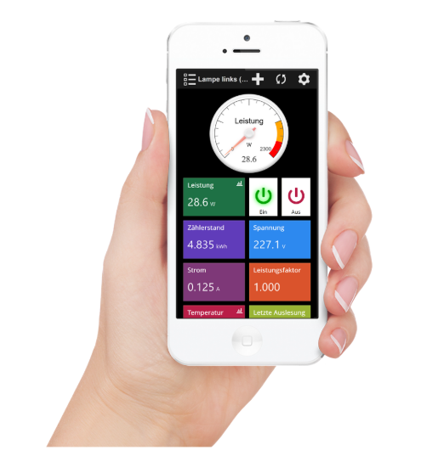
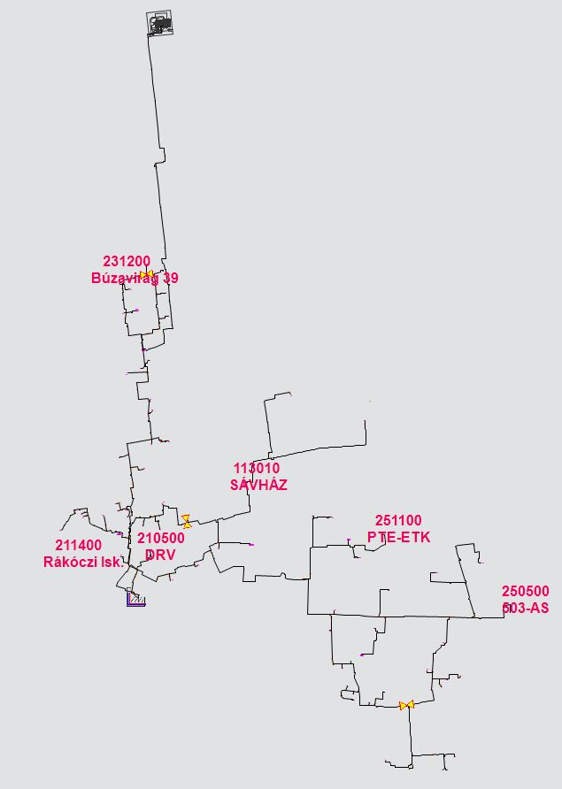
Távfűtés okosítása
TERMIS a távfűtési hálózatunk dinamikus hidraulikai modellje
optimalizálás
modellezés
kapacitások
teljesítmény
READy okos mérők távkiolvasó, menedzselhető hálózatának kiépítése
fűtési célú hőmennyiségmérők
HMV mérők
fűtési költségosztók
adatok exportálása - számlázás
más szolgáltatók mérőinek integrálása
telefonos applikáció
Notes:
Vérnyomás érszűkület hasonlat szív a szivattyú

Slide 13
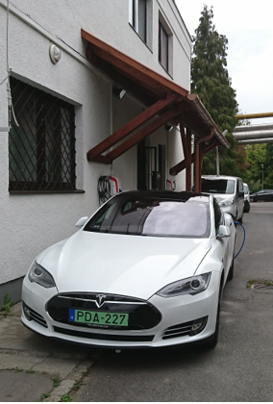
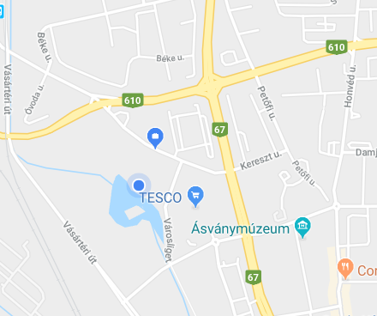
Nyilvános elektromos és CNG töltőállomások kialakítása
Meglévő telephelyi adottságok - elektromos és gáz kapacitás
Kedvező elhelyezkedés –főútvonalak kereszteződése
Meglévő szakképzett munkaerő – erőműve műszaki szakemberek
Városi közszolgáltatók és lakosság részére
Fűtőmű

Slide 14
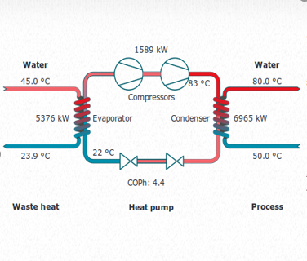
Hulladékhő hasznosítása - hőszivattyúk
Hulladékhő hasznosítása
2017. tanulmányterv cukorgyári hulladékhő hasznosítására
>30 MW ~50°C ipari hulladékhő
Fűtőmű telephelyén vagy decentralizáltan

Slide 15

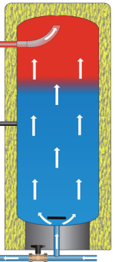





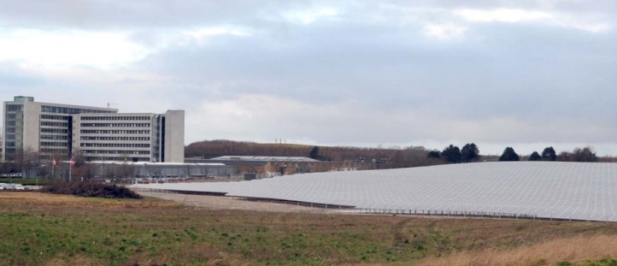



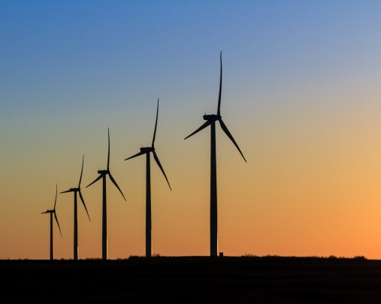
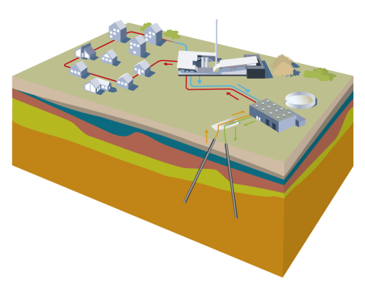
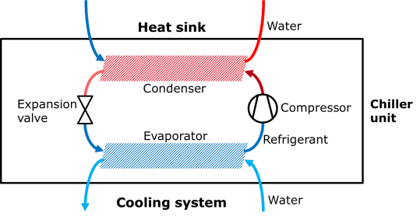

Biomassza
Nagyméretű hőtároló
Hulladékhasznosítás
Ipar
Napenergia
Szélenergia
Geotermia
CHP
Hőszivattyú
Notes:
How does 4GDH help with utilization of local low grade renewable heat sources?

Slide 16

A jövő: energiaközösségek, településenergetika
Helyben termelt energia helyi felhasználása a helyi energiaforrásokból
Városi gáz és villamos hálózatokhoz történő kedvezményes hozzáférés biztosítása
Az energiatermelés eredményei helyben hasznosulnak
Együttműködő rendszerek kialakítása, meglévő teljesítmények kihasználása
Ellátásbiztonság növekedése – gázszünet biogáztermelés
A helyi gazdaságok megerősítése
„Okos város” smart metering
Környezetvédelem CO2 kibocsátás csökkenés
„Zöld város Kaposvár” város energiapolitikája

Slide 17
Köszönöm a figyelmet
várom a kérdéseket
MMK Településenergetikai Szakosztály
uitz.zsuzsa@t-online.hu

